Slide 1

اسم المقرر
مبادئ الرياضيات (2)
أ. الطاهر إبراهيم
جامعة الملك فيصل
عمادة التعلم الإلكتروني والتعليم عن بعد
1

Slide 2
المحاضرة الرابعة عشر
التكامل المحدد

Slide 3
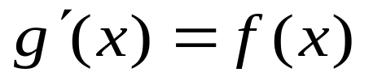
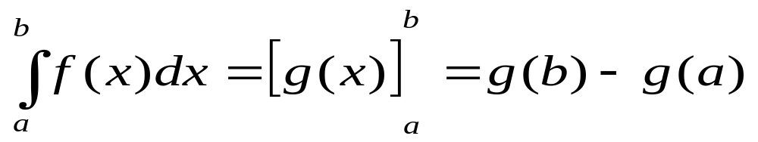
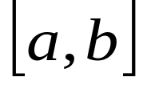
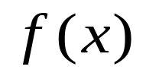


التكامل المحدد:
إذا كانت g(x) دالة بحيث فان:
ويسمى هذا المقدار بالتكامل المحدد للدالة على الفترة و يسمى بالحد الأدنى و بالحد الأعلى أو يسميان معاً بحدي التكامل.

Slide 4
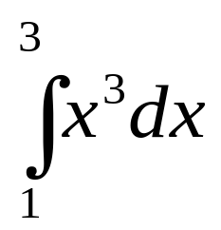
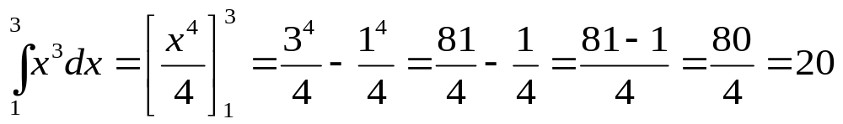
تابع: التكامل المحدد:
مثال:
أوجد
الحل:

Slide 5
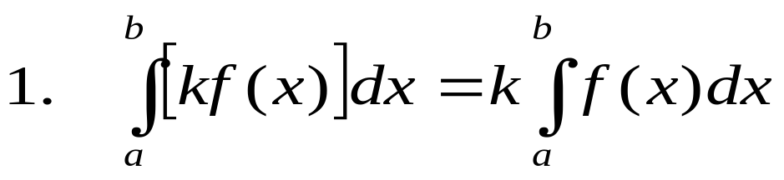
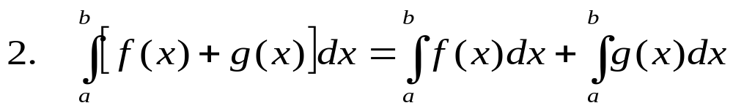
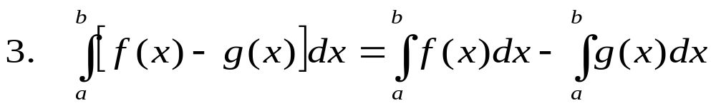
تابع: التكامل المحدد:
بعض خواص التكامل المحدد:

Slide 6
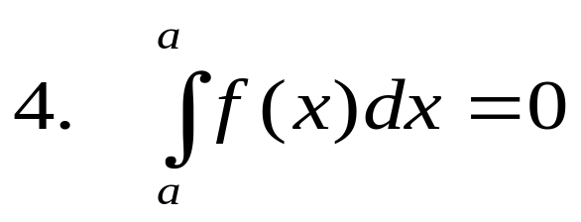
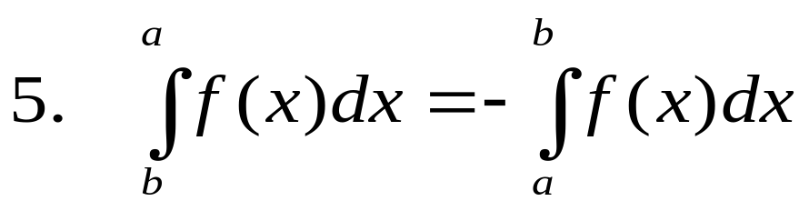
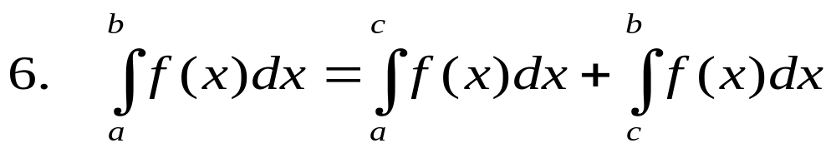
تابع: التكامل المحدد:

Slide 7
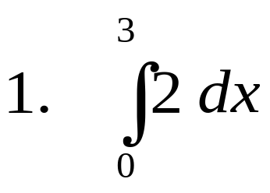
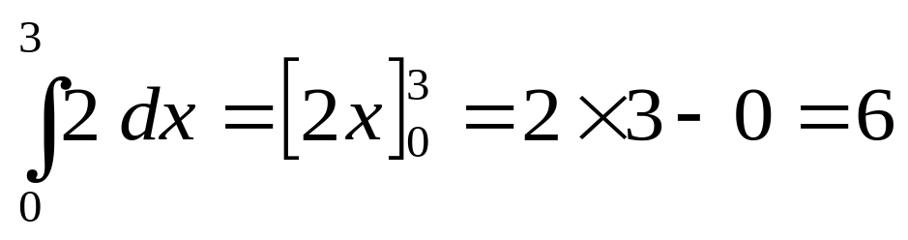
تابع: التكامل المحدد:
أمثلة:
أوجد التكاملات التالية:
الحل:

Slide 8
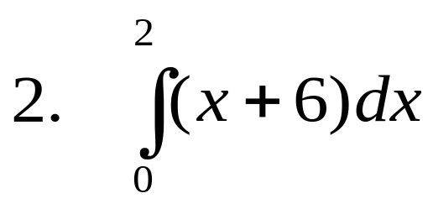
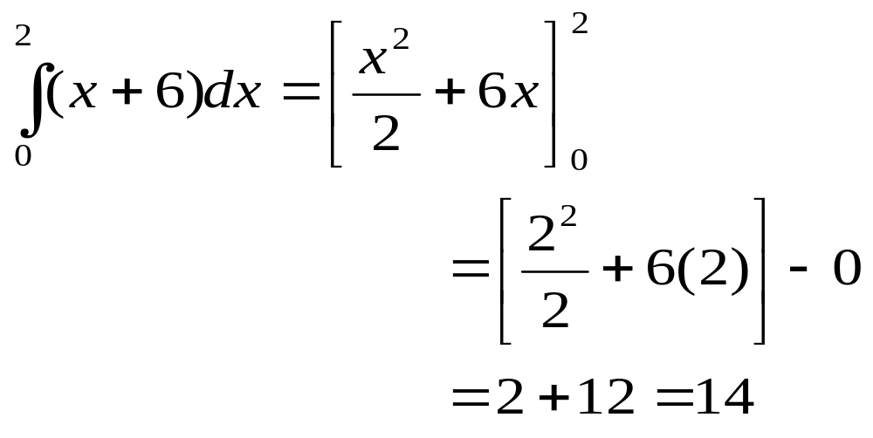
تابع: التكامل المحدد:
الحل:

Slide 9
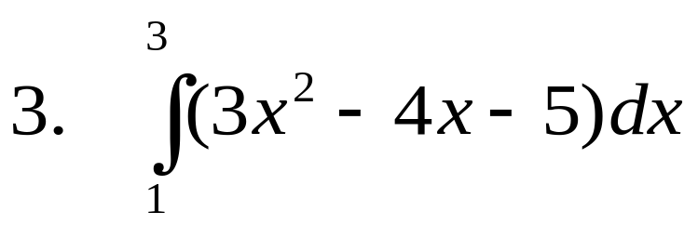
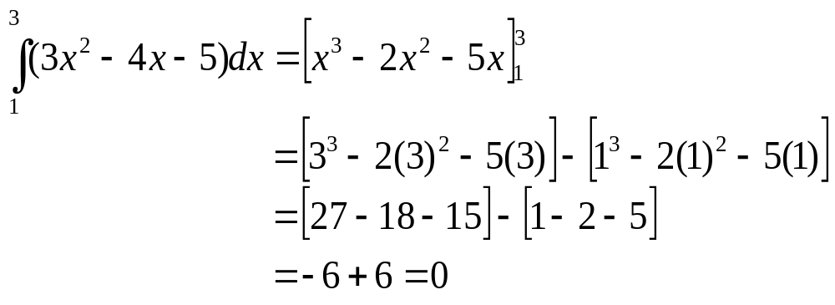
تابع: التكامل المحدد:
الحل:

Slide 10
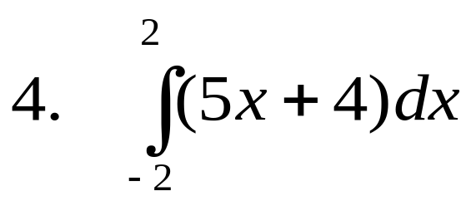
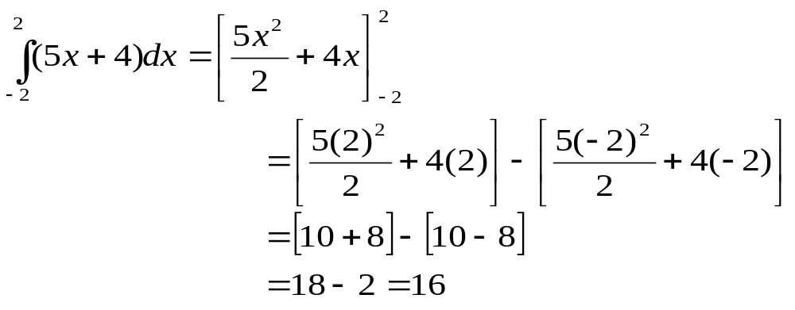
تابع: التكامل المحدد:
الحل:

Slide 11
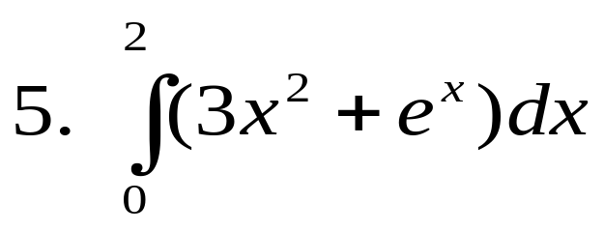
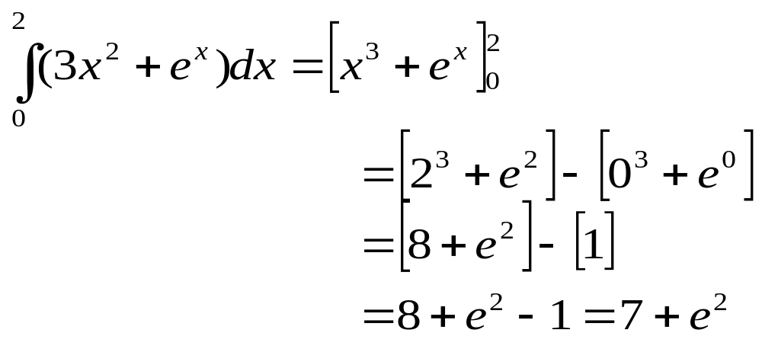
تابع: التكامل المحدد:
الحل:

Slide 12
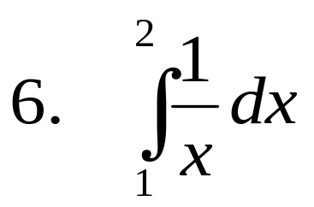
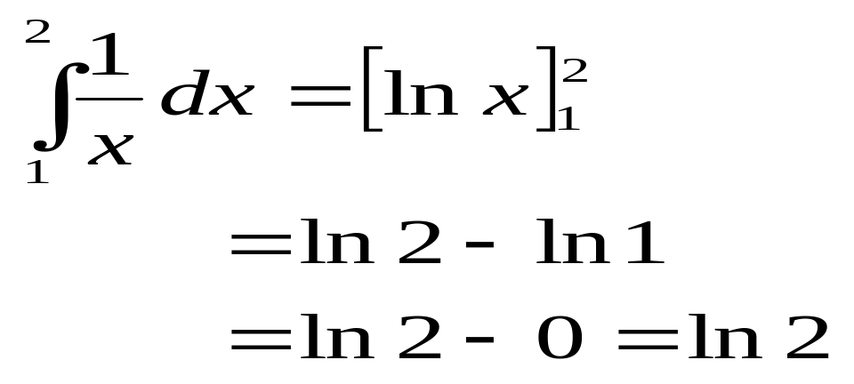
تابع: التكامل المحدد:
الحل:

Slide 13
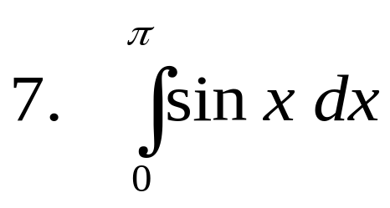
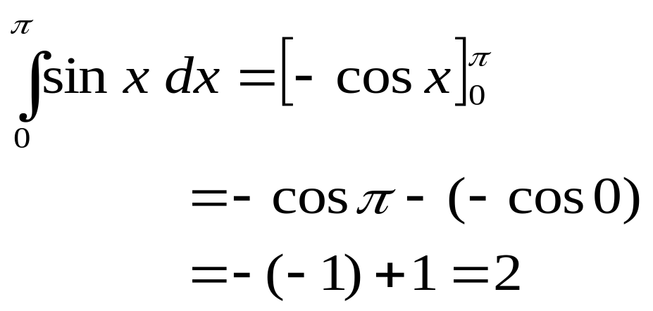
تابع: التكامل المحدد:
الحل:

Slide 14
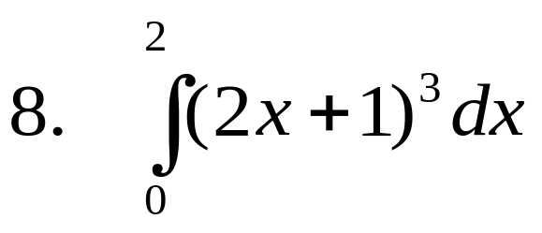
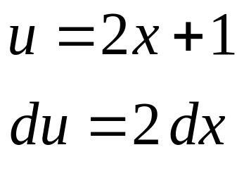
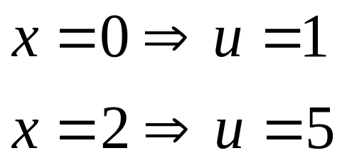
تابع: التكامل المحدد:
الحل:

Slide 15
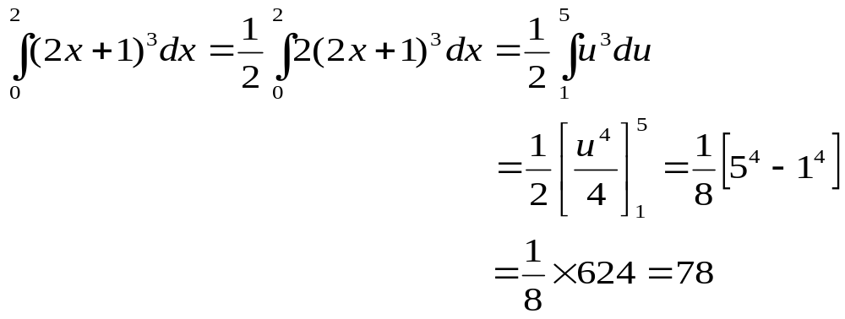
تابع: التكامل المحدد:

Slide 16
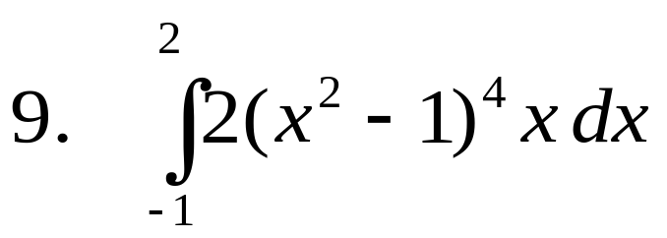
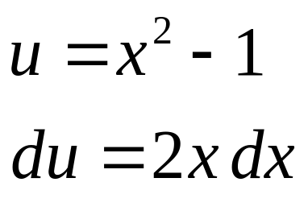
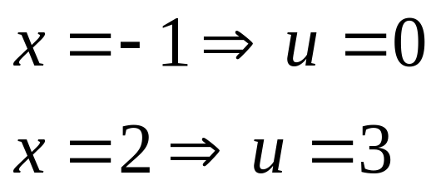
تابع: التكامل المحدد:
الحل:

Slide 17
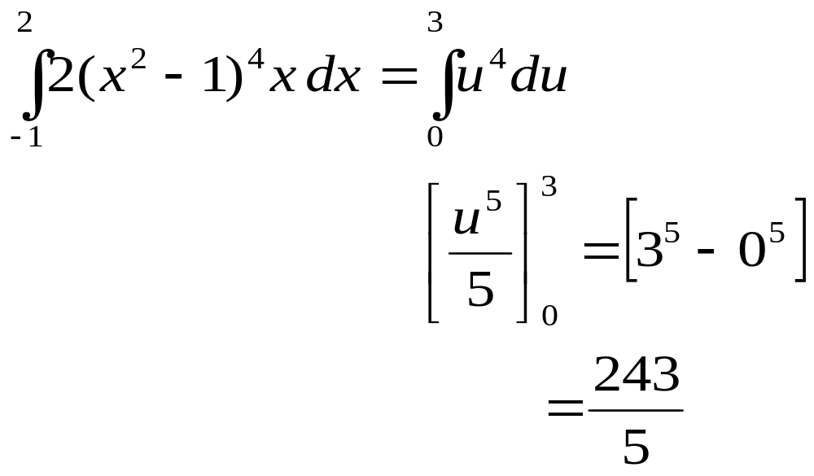
تابع: التكامل المحدد:

Slide 18
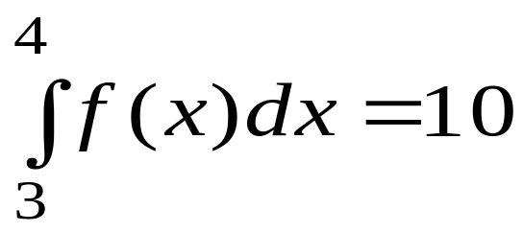
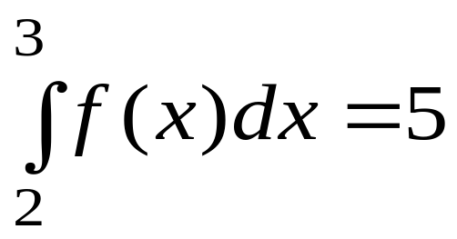
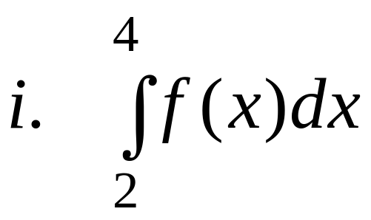
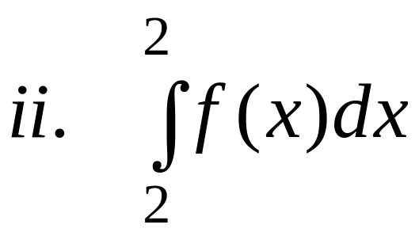
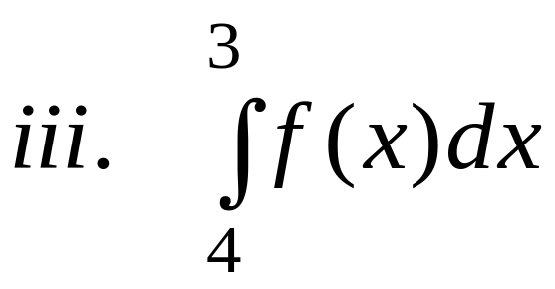
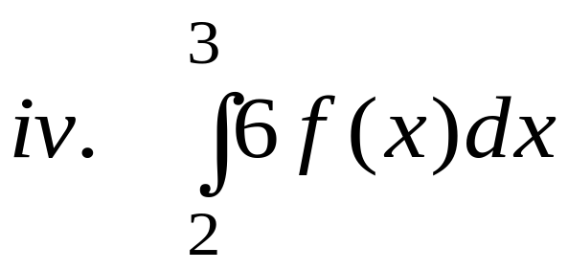
تابع: التكامل المحدد :
10. إذا كان ، فأوجد

Slide 19
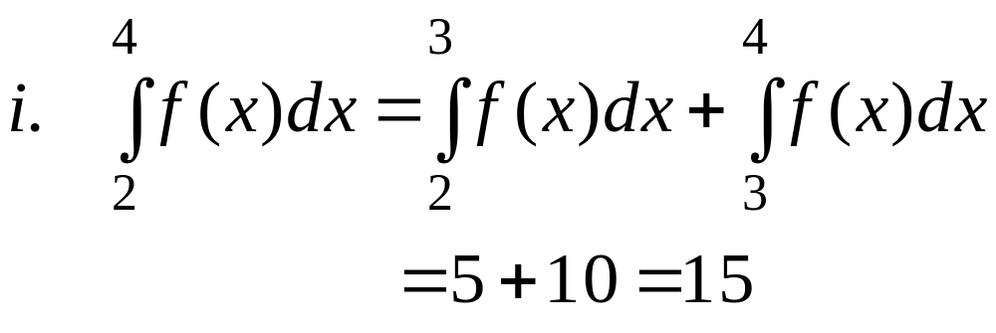
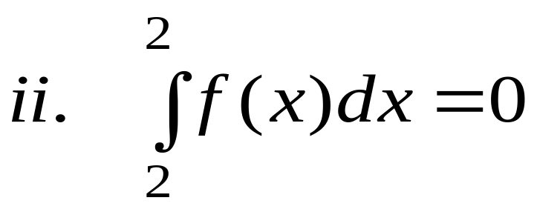
تابع: التكامل المحدد :
الحل:

Slide 20
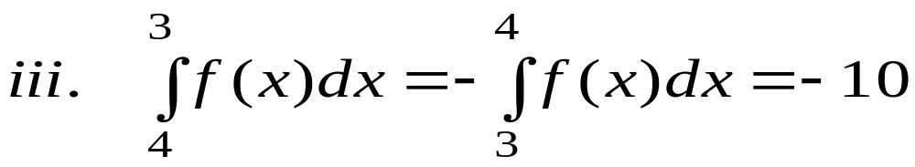
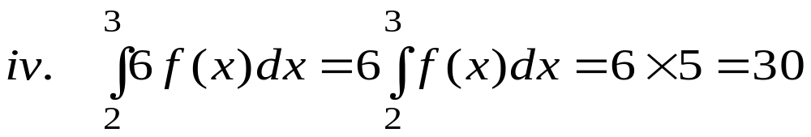
تابع: التكامل المحدد :

Slide 21
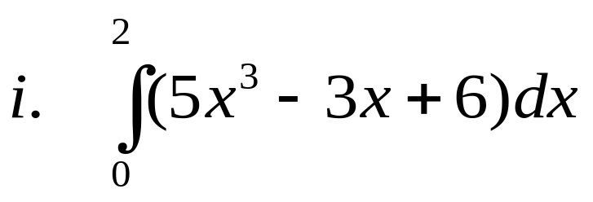
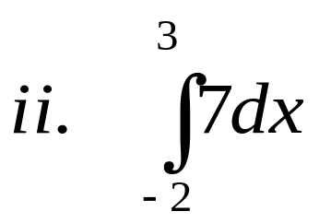
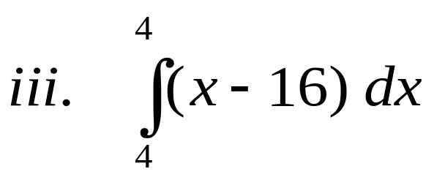
تمارين:
أوجد التكاملات التالية:

Slide 22
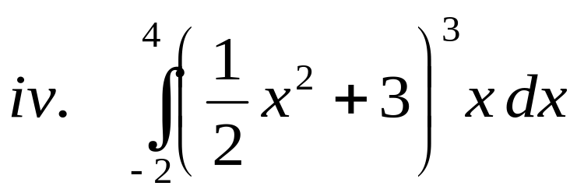
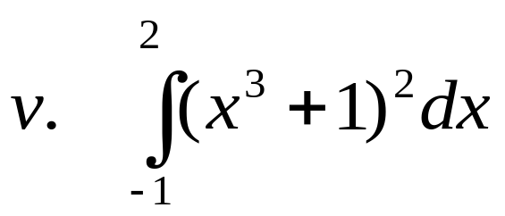
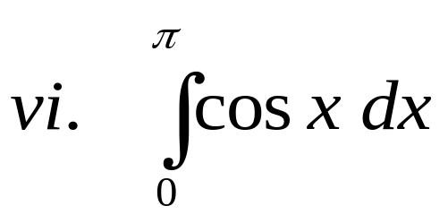
تابع: تمارين:

Slide 23



تابع: تمارين:

Slide 24

بحمد الله

